Slide 1
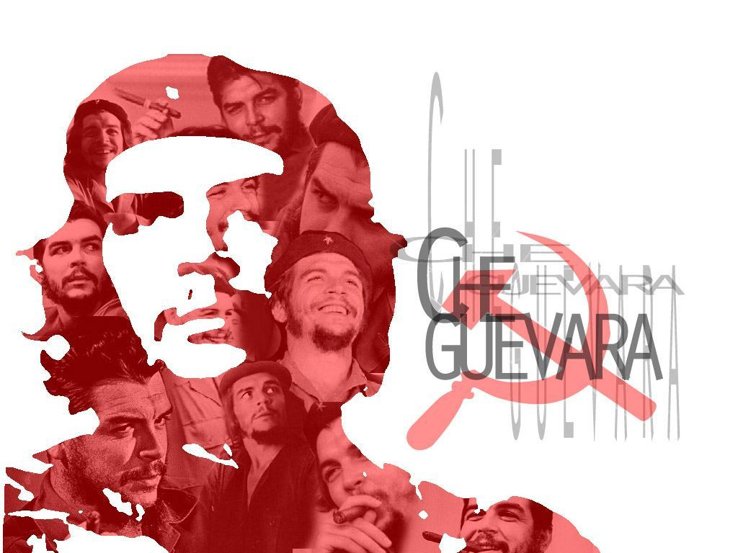
Ернесто Че Гевара

Slide 2
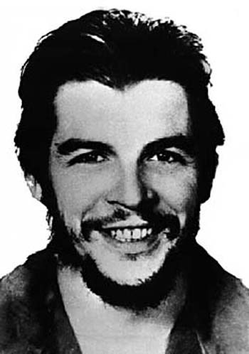
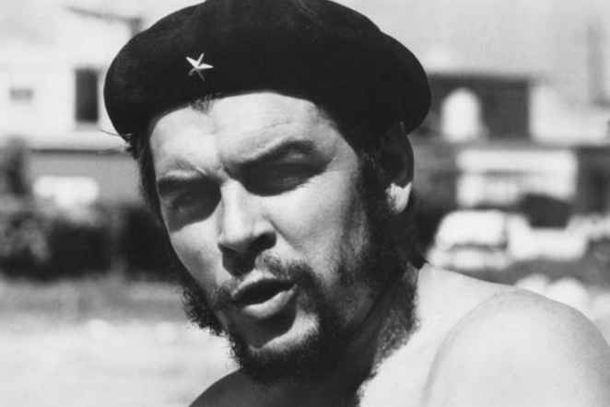
Ернесто «Че» Гевара (ісп. Ernesto Che Guevara), повне ім'я: Ернесто Гевара де ла Се́рна (ісп. Ernesto Guevara de la Serna, *14 червня 1928 — †9 жовтня 1967) — латиноамериканський революціонер. Його підпільне партійне прізвисько «Товариш Че», інші імена: Че (ісп. che), Тете, Товариш Че.
Народився в Аргентині, одержав освіту лікаря, але покинув батьківщину в 1953 через опозиційні настрої до правого президента Перона. Один з керівників Кубинської революції 1959 року, був другою людиною для Фіделя Кастро після його брата Рауля; У 1965 він прибув до Конго для організації революції. В 1966 році прибув до Болівії для організації партизанських загонів, де й був захоплений урядовими військами. Невдовзі його розстріляли. Прізвисько Че отримав в Мексиці за характерний для аргентинського діалекту іспанської вигук «che».

Slide 3
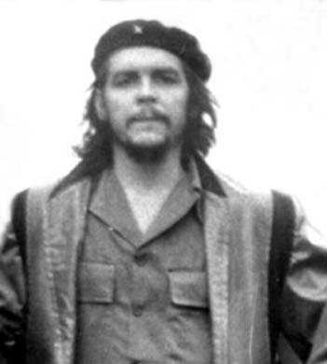
Кубинська революція
«Гранма» прибула до берегів Куби тільки 2 грудня 1956 року в районі Лас Колорадас (Куба) провінції Орієнте, тут же сів на мілину. На воду спустили шлюпку, але вона затонула. Група з 82 осіб до берега добиралася вбрід, по плечі у воді, на сушу вдалося винести зброю та невелику кількість їжі. На місце висадки, яке Рауль Кастро згодом порівнював з «аварією корабля», кинулися катери і літаки підлеглих Батісті підрозділів, і група Фіделя Кастро потрапила під обстріл. Їх чекали 35 000 озброєних солдатів, танки, 15 судів берегової охорони, 10 військових кораблів, 78 винищувачів і транспортних літаків. Група тривалий час пробиралася по заболоченному узбережжю, який представляє собою мангрові зарості.

Slide 4
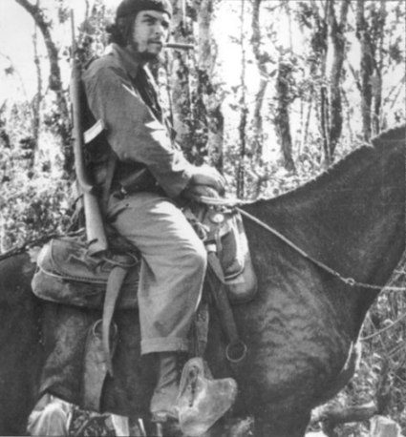
В ніч на 5 грудня революціонери йшли по плантації цукрового очерету, до ранку зробивши привал на території сентралю (цукровий завод разом з плантацією) в місцевості Алегрія-де-Піо (Свята радість). Че, будучи лікарем загону, перев'язував товаришів, оскільки у них були стерті ноги від важкого походу в незручному взутті, зробивши останню перев'язку бійця загону Умберто Ламоте. В середині дня в небі з'явилися літаки противника. Під вогнем ворога в бою загинули половина бійців загону і приблизно 20 осіб потрапили в полон. На наступний день залишилися в живих зібралися в хатині неподалік від Сьєрра-Маестра

Slide 5
«Де-небудь у лісі, довгими ночами (із заходом сонця починалося наше бездіяльність) будували ми зухвалі плани. Мріяли про битви, великих операціях, про перемогу. Це були щасливі години. Разом з усіма я насолоджувався вперше в моєму житті сигарами, які навчився курити, щоб відганяти комарів. З тих пір в'ївся в мене аромат кубинського тютюну. І крутилася голова, то від міцної „гавани“, то від зухвалості наших планів - один відчайдушніше іншого»
Ернесто Че Гевара

Slide 6
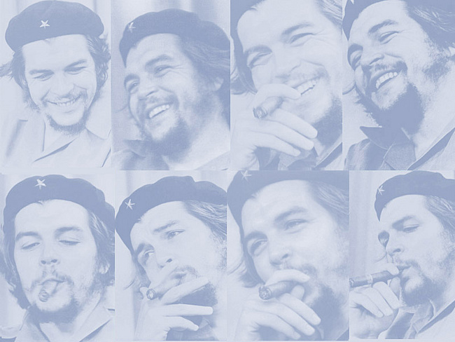
Взаємовідносини з місцевими селянами не завжди відбувалися гладко: по радіо і в церковних службах проводилася пропаганда антикомунізму. Селянка Инирия Гутьєррес згадувала, що до вступу в загін вона чула про комунізм тільки «жахливі речі», і була здивована спрямованістю політичних поглядів Чє. У фейлетоні, що вийшов в січні 1958 року в першому номері повстанської газети «Ель Кубано лібре» за підписом «Снайпер», Чє з цього приводу писав: «Комуністами є всі ті, хто береться за зброю, бо вони втомилися від злиднів, в якій це країні не відбувалося.»

Slide 7
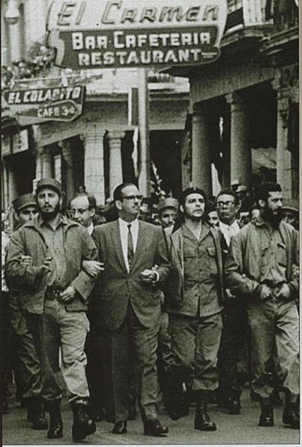
Для придушення грабежів і анархії для поліпшення взаємин з місцевим населенням у загоні була створена комісія з дотримання дисципліни, наділена повноваженнями військового трибуналу. Була ліквідована псевдореволюционная банда китайця Чанга. Че зазначав: «В той важкий час потрібно було твердою рукою припиняти будь-яке порушення революційної дисципліни і не дозволяти розвиватися анархії у звільнених районах». Проводилися розстріли також і за фактами дезертирства з загону. Щодо полонених надавалася медична допомога, Че суворо стежив, щоб їх не кривдили. Як правило, їх відпускали на свободу

Slide 8
5 червня 1957 року Фідель Кастро виділив колону під керівництвом Чє в складі 75 бійців (в цілях конспірації вона була названа четвертої колоною). Че було присвоєно звання майора. Бійці були розбиті на три взводу, якими командували Лало Сардиньяс, Сіро Редондо (згодом загинув, і його ім'ям була названа восьма колона) і Раміро Вальдес (став міністром внутрішніх справ і членом Політбюро ЦК Комуністичної партії Куби). У липні представники буржуазної опозиції Батісті Феліпе Пасос і Рауль Чибас прибутку на Сьєрра-Маэстру. Фідель підписав маніфест про утворення Революційного громадянського фронту, вимоги якого входили заміна Батісти виборним президентом і аграрна реформа, яка передбачала розділ порожніх земель. Че вважав цих діячів «тісно пов'язаними з північними владиками»

Slide 9
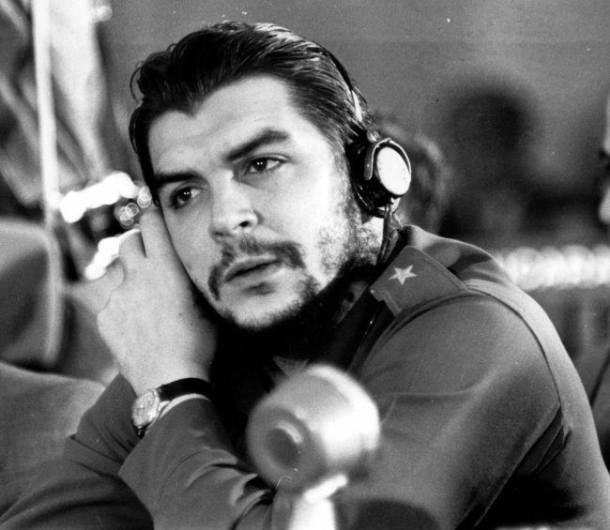
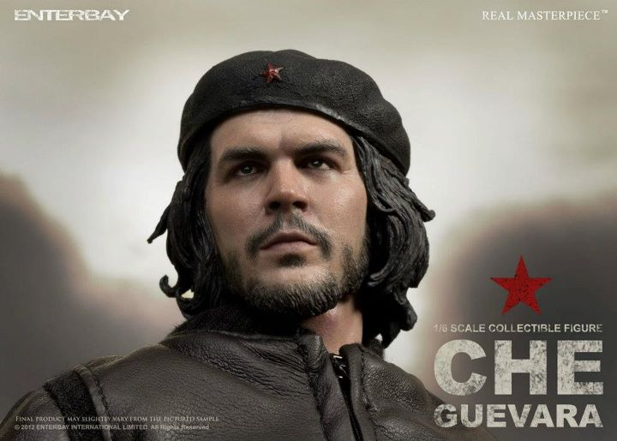
30 липня в Сантьяго був убитий поліцією Франк Паіс і його брат Хосуэ. Страйк протесту в Сантьяго була пригнічена владою. 5 вересня в місті Съенфуэгосе відбулося повстання моряків військово-морської бази під керівництвом офіцерів, які виступали за повалення Батісти. Повстання закінчилося поразкою і розстрілом полонених урядовими військами. В ході придушення повстання загинуло понад 600 осіб. У провінції Орієнте з'явилися оголошення влади

Slide 10
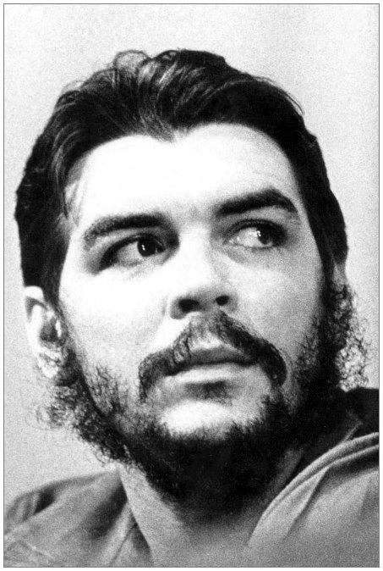
До кінця 1957 року повстанські війська панували на Сьєрра-Маэстре, не спускаючись, однак, в долини. Продукти харчування, такі як квасоля, кукурудзу і рис, купували у місцевих селян. Медикаменти доставлялися підпільниками з міста. М'ясо конфісковувалися у великих скотопромышленников і тих хто був звинувачений у зраді, частина конфіскованого передавалася місцевим селянам. Че організовував санітарні пункти, польові шпиталі, майстерні з ремонту зброї, виготовлення кустарної взуття, вещмешков, обмундирування, сигарет. На гектографі стала розмножуватися газета «Ель Кубано лібре», яка отримала свою назву від газети борців за незалежність Куби в XIX ст. стали виходити В ефір передачі невеликий радіостанції. Тісний зв'язок з місцевим населенням дозволяла дізнаватися про появу каскитос і диверсантів противника

Slide 11
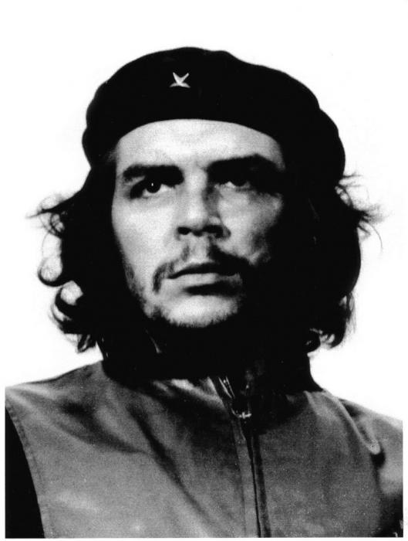
Урядова пропаганда закликала до національної єдності і згоди, оскільки в містах Куби ширився страйковий та повстанський рух. У березні 1958 року уряд США заявив про ембарго на поставки зброї силам Батісти, хоча озброєння і заправка літаків урядових військ на базі Гуантанамо ще деякий час тривали. Наприкінці 1958 р., відповідно до конституції (статуту), оголошеної Батистой, повинні були відбутися президентські вибори. У Сьєрра-Маэстре ніхто не говорив відкритим текстом про комунізм чи соціалізм, а відкрито пропонувалися Фіделем реформи, як то ліквідація латифундій, націоналізація транспорту, електричних компаній та інших важливих підприємств носили помірний і не отрицавшийся навіть проамериканськими політичними діячами характер

Slide 12
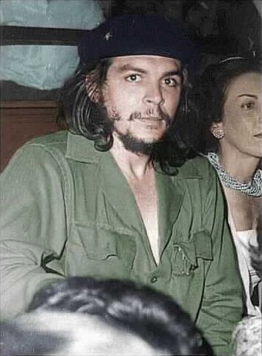
Запальна суміш
Че Гевара склав свою рецептуру коктейлю Молотова. До її складу входили 3/4 частини бензину і масла 1/4.
Запальні суміші часто використовувалися партизанами проти будівель, легких автомобілів і піхоти противника. Рецептура коктейлю Молотова Че Гевари відрізнялася простотою у виготовленні і доступністю компонентів.

Slide 13
Че Гевара як державний діяч
Че Гевара вважав, що може розраховувати на необмежену економічну допомогу «братніх» країн. Че, будучи міністром революційного уряду, виніс урок з конфліктів з братніми країнами соціалістичного табору. Ведучи переговори про надання підтримки, економічному та військовому співробітництві, обговорюючи міжнародну політику з китайськими і радянськими керівниками, він прийшов до несподіваного висновку і мав мужність висловитися публічно в своєму знаменитому алжирському виступі. Це була справжня обвинувальна промова проти неинтернационалистической політики соціалістичних країн. Він дорікав їм у нав'язуванні найбіднішим країнам умов товарообміну, подібних тим, які диктує імперіалізм на світовому ринку, а також у відмові від безумовної підтримки, військової зокрема, у відмові від боротьби за національне визволення, зокрема, в Конго і у В'єтнамі.

Slide 14
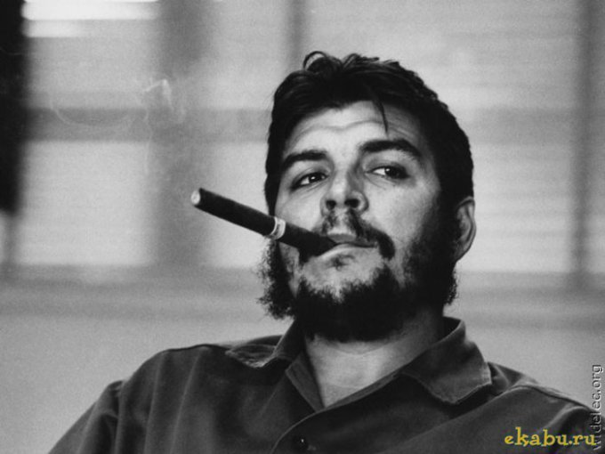
Че прекрасно знав знамените рівняння Енгельса: чим менш розвинена економіка, тим більше роль насильства у становленні нової формації. Якщо на початку 1950-х він жартівливо підписується під листами «Сталін II», то після перемоги революції змушений доводити: «На Кубі немає умов для становлення сталінської системи». При цьому в 1965 році Че назвав Сталіна «великим марксистом».

Slide 15
Взяття в полон та страта
Полювання на Гевару в Болівії очолив Фелікс Родрігес, агент ЦРУ. Інформатор повідомив Болівійські Спеціальні війська про місце перебування партизанського загону Гевари, і 8 жовтня 1967 року стоянку загону оточили, а самого Гевару взяли в полон в ущелині Кебрада-дель-Юро. Пізніше солдати розповідали: коли наблизились до Гевари під час перестрілки, він вигукнув: «Не стріляйте! Я — Че Гевара і для вас вартий більшого живий, ніж мертвий». Довідавшись про захоплення Гевари, Родрігес миттєво повідомив про це у штаб-квартиру ЦРУ в Ленглі, штат Вірджинія.
Після отримання інформації про захоплення Гевари, Баррієнтос негайно надав наказ про його страту. Гевару привезли до напівзруйнованої будівлі школи біля селища Ла Ігуера, де його протримали всю ніч. Наступного дня його розстріляли. Обов'язки ката виконав сержант болівійської армії Маріо Теран. Йому дісталася коротка соломинка в жеребі поміж солдат за право честі вбити Гевару. Для підтримання офіційної версії про смерть Гевари нібито під час бою, а не під час страти без суду і слідства, солдату, котрий натискав на спусковий гачок, Фелікс Родрігес, наказав стріляти надзвичайно прицільно. Гевара отримав численні постріли по ногах, але обличчя мало лишатися непошкодженим, щоб зробити можливою подальшу ідентифікацію

Slide 16
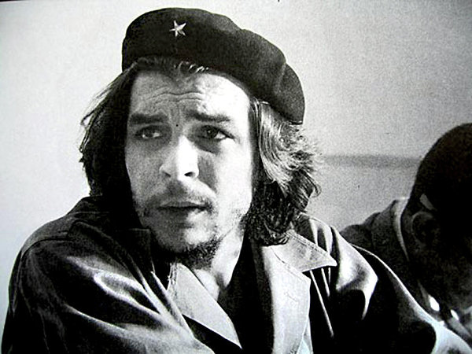
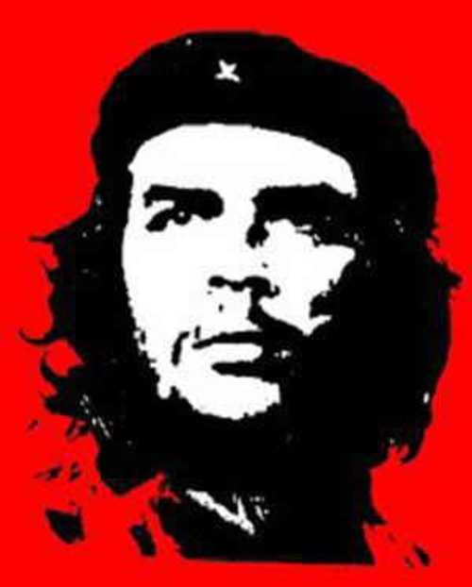
Зі слів очевидців, перед смертю Че Гевара сказав своєму катові: «Я знаю, ти тут, щоб убити мене. Стріляй, боягузе, ти просто вб'єш людину». Його тіло прив'язали до полозів гелікоптера та доправили в сусіднє селище Вальєгранде, де виставили на показ пресі.
Після страти Гевари Родрігес забрав декілька його персональних речей, зокрема, годинник «Ролекс», і багато років гонорово ними вихвалявся перед репортерами. Зараз деякі з цих речей виставлені в ЦРУ. Після того, як військовий хірург ампутував руки Гевари, офіцери болівійської армії вивезли тіло у невідомому напрямку і відмовились повідомити, де його поховали чи спалили.

Slide 17
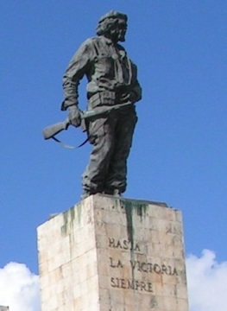
15 жовтня Кастро повідомив громадськість про смерть Гевари і оголосив на Кубі триденну жалобу. Смерть Гевари визнали тяжким ударом для соціалістичного революційного руху в Латинській Америці і в усьому третьому світі. Місцеві жителі стали вважати Гевару святим і зверталися до нього «San Ernesto de La Higuera» з проханням про якусь милість.
1997 року останки обезголовленого тіла були ексгумовані з-під злітної смуги біля Вальєгранде, ідентифіковані як такі, що належали Геварі, та перевезені на Кубу. 17 жовтня 1997 року останки Гевари разом з останками шістьох його товаришів, убитих під час партизанської кампанії в Болівії, перепоховали з воєнними почестями у спеціально збудованому мавзолеї в місті Санта-Клара, де він виграв вирішальну для кубинської революції битву.

Slide 18
Висновок
Ернесто Че Гевара - можливо, сама парадоксальна особа в історії сторіччя. Ось вже більше сорока років минуло від дня його трагічної загибелі, але його портрет по - раніше можна зустріти на сторінках респектабельних газет, молодіжних журналів, на політичних листівках, на рекламних постерах, обкладинках компакт - дисків і навіть на футболках. Він і після смерті продовжує залишатися ворогом усілякого істеблішменту, що став символом політичної і громадянської революції. Майже все своє життя він присвятив війні. Війна зробила його людиною - легендою. Війна забрала його життя. І книжки він писав, звичайно, теж про війну. Шляхетний фанатик, сентиментальний сміливець, цілеспрямований романтик і жорстокий альтруїст - таким постає зі сторінок своєї книги людина, сам себе вважав авантюристом, якого один з найбільших філософів століття Жан - Поль Сартр назвав самим досконалим людиною двадцятого століття.

